Slide 1

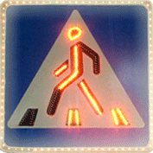
Оптическое решение безопасности движения
Выполнила:
Арсентьева Галина Николаевна,
учитель физики МАОУ СОШ № 10
города Кандалакша Мурманской области
2013

Slide 2
Содержание
Три цвета: светофоры
Безопасность движения и:
поляризованные линзы;
сферические зеркала;
светодиодные знаки;
знаки дорожной разметки;
люминофоры.
Почему дорожные знаки светятся в темноте?
Ответьте на вопросы

Slide 3

Три цвета есть у светофора,
Они понятны для шофера:
Красный свет –
Проезда нет.
Желтый –
Будь готов к пути,
А зеленый свет –
Кати!

Slide 4
Для сигналов светофора были выбраны цвета:
зелёный – разрешающий
?
красный – запрещающий
?
жёлтый - предупреждающий
?
Почему для запрещающего сигнала светофора, а также предупреждающих огней заднего хода в автомобилях используют именной красный свет?

Slide 5
Это связано с тем, что свет разного цвета
по-разному распространяется в атмосфере.
зелёный свет – разрешённый сигнал светофора, так как наибольшая разница в ощущении цветности человеческим глазом именно между красным и зелёным светом, то есть они наиболее различимы, а значит, могут быть безошибочно распознаны.
красный свет рассеивается меньше других,
хорошо виден на значительном расстоянии даже
в тёмное время суток и в туманную погоду,
что очень важно для запрещающего сигнала.
жёлтый свет рассеивается больше красного,
но меньше, чем зелёный, он хорошо заметен
и подходит для предупреждающего сигнала.

Slide 6
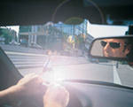
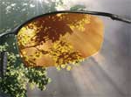

Самая распространенная и опасная помеха при вождении автомобиля - это слепящий свет. Такими бликами может быть яркий солнечный свет, отраженный от бесконечного разнообразия гладких поверхностей, например от дороги, капота или приборной панели автомобиля или даже глянец впереди идущей машины.
Поляризованные линзы являются лучшим решением для устранения большинства аварий в этих условиях.
Поляризация все еще важна, потому что яркие блики могут появляться неожиданно, например, отражение от дороги. Глаз, привыкший к слабому освещению, особенно подвержен ослеплению. Существуют линзы, разработанные специально для вождения автомобиля.

Slide 7
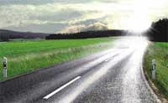
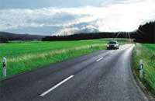
На фарах и ветровых стёклах автомашин устанавливают поляроиды.
Поляроиды - это плёнки из особых кристаллов,
нанесённые на стекло или целлулоид. Они пропускают
Только такие световые волны, колебания вектора напряжённости электрического поля лежат только в одной определённой плоскости.
Если фары и ветровое стекло покрыть поляроидной плёнкой, оптическая ось которой составляет 45⁰ к горизонту, то свет фар встречных машин не пройдёт в салон.
Встречные машины водитель различит только в свете фар своего автомобиля.
Солнце ослепляет
Поляроид защищает
Поляроиды предназначены для защиты водителей
от ослепления светом фар встречных автомашин.

Slide 8
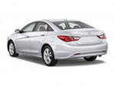
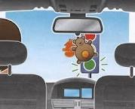
Сферические зеркала и безопасность движения

Slide 9
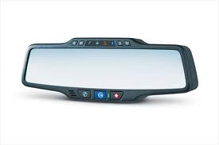
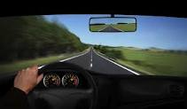
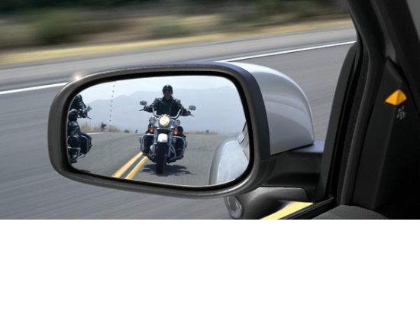
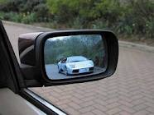
Зеркала безопасности
на автомобилях
Внутренние зеркала заднего вида
Боковые зеркала заднего вида

Slide 10
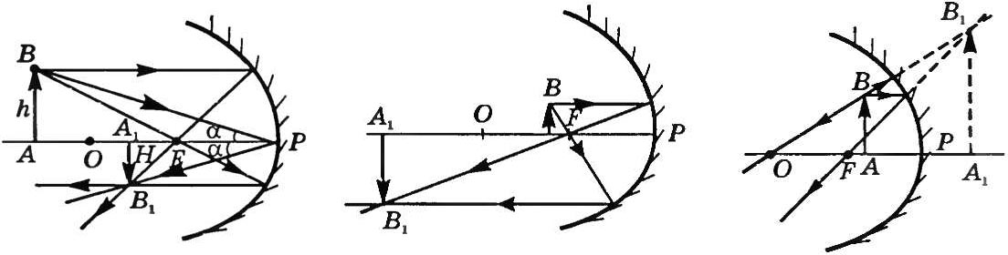
Изображение предметов в вогнутом зеркале.
а)
б)
в)
а) изображение действительное, уменьшенное, перевёрнутое;
б) изображение действительное, уменьшенное, перевёрнутое;
в) изображение мнимое, увеличенное, прямое.
Изображение предметов в вогнутом зеркале может быть разным:
- это зависит от положения предмета относительно центра зеркала, фокусного расстояния и вершины зеркала

Slide 11
Изображение предметов в выпуклом зеркале.
Независимо от расположения предмета его изображение в выпуклом зеркале является
мнимым, уменьшенным и прямым.
Приложение 2. Построение изображений в сферических зеркалах

Slide 12
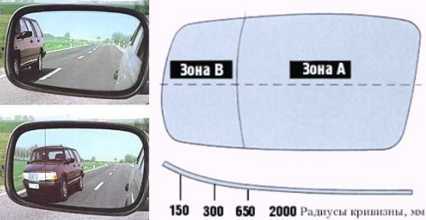
Современные зеркала автомобилей обеспечивают существенное повышение безопасности и комфортабельности транспортных средств.
Увеличение зоны обзора в зеркалах бокового вида.
Нередко причиной дорожно-транспортных происшествий и даже тяжелых аварий является нахождение автомобиля в «мертвой» зоне сбоку автомобиля. Наличие этой зоны обусловлено тем, что между секторами обзора, видимыми с места водителя через стекла дверей и через зеркала бокового вида, имеется непросматриваемый сектор.
Чем больше видно в зеркалах,
тем полнее и достовернее информация о дорожной обстановке.

Slide 13
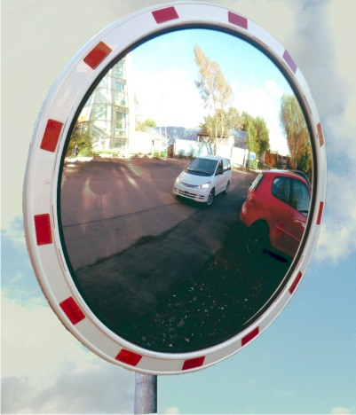
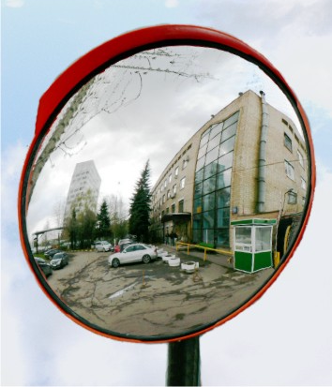
Зеркала безопасности
дорожные на улицах
устанавливают:
- в местах выезда транспортных средств из ворот предприятий, арок домов;
- на пересечении дорог, на которых видимость не обеспечена в виду близко расположенных зданий, заборов и других сооружений;
- на пересечениях с ж/д подъездными путями к предприятиям, складам и другим объектам, на которых не обеспечены условия видимости приближающегося поезда;
- на серпантинах дорог в горной местности и участках горизонтальных кривых малого радиуса в плане с необеспеченной видимостью на других дорогах;
- в местах пересечения пешеходных путей с дорогами у детских, школьных и зрелищных предприятий (детские сады, школы, учебные заведения, кинотеатры и т.п.).

Slide 14
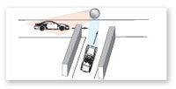
Зеркала безопасности
на опасных выездах
На опасных выездах зеркала устанавливаются для предотвращения дорожных происшествий. Они позволяют водителю полностью контролировать ситуацию, поскольку предоставляют ему обзор главной дороги при выезде со второстепенной или с огороженной территории.
Эффект от использования:
безопасность при выезде с огороженной территории для транспорта;
удобство и свобода маневрирования для водителя.

Slide 15
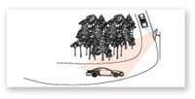
Зеркала безопасности
на опасных поворотах
Зеркала способны сделать любые повороты более безопасными как для транспорта, так и для людей. Их устанавливают на территориях различных предприятий, в жилых городских и сельских районах, просто на дорогах — на тех поворотах, где это необходимо для повышения безопасности движения.
Эффект от использования:
предотвращают столкновения транспорта и другие ДТП;
делают дорогу более безопасной (особенно при условии, когда ее переходят дети).

Slide 16
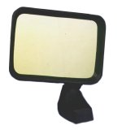

Технические инновации в автомобильных зеркалах бокового вида нацелены на повышение безопасности, комфортности и экономичности автомобиля
Ослепление также является распространенной причиной аварий и ДТП. Более того, даже если ослепления, как такового, не происходит, повышенная яркость отраженного зеркалами света создает излишнюю нагрузку на зрение водителя, вызывая преждевременную усталость.
Защита от ослепления, таким образом, оказывается весьма важным фактором повышения безопасности и комфортабельности управления автомобилем, особенно в темное время суток.
В последние годы появились противоослепляющие зеркала на основе жидких кристаллов. Противоослепляющее действие этих зеркал основано на способности некоторых жидких кристаллов изменять свою прозрачность под действием электрического поля.

Slide 17
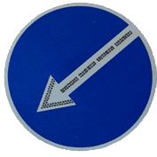


Современные технологии позволяют выпускать светодиодные знаки повышенной надежности, что в свою очередь повышает безопасность дорожного движения и сокращения количество дорожно-транспортных происшествий.
Использование светодиодных знаков имеет ряд неоспоримых преимуществ перед обычными знаками дорожного движения:
отображающаяся информация на светодиодном знаке не зависит от времени суток и погодных условий;
импульсные дорожные знаки имею значительно больший ресурс в сравнении с ламповыми дорожными знаками и более высокую устойчивость к агрессивности окружающей среды;
низкое электропотребление обеспечивает долгую бесперебойную работу, светодиодные знаки практически не требуют обслуживания. Напряжение питания всех светодиодных знаков 12 В.

Slide 18
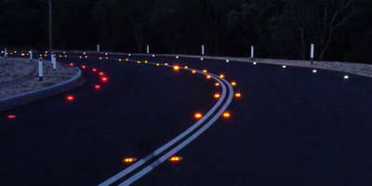
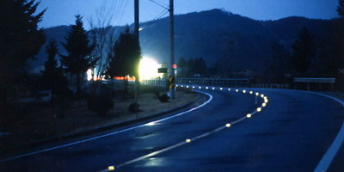
В настоящее время знаки дорожной разметки применяются на солнечных батареях. Источником питания является конденсатор, заряжающийся от солнечной батареи. Достаточно 2-4 часов светового дня (даже пасмурного) для его зарядки. Срок службы неограничен.
Они устанавливаются на дорожное полотно для обозначения разделительных полос, края обочины, пешеходных переходов, мест стоянки, а также украшений тротуаров перед парадными входами и декорирования площадей.

Slide 19
Люминофор - это люминесцентный состав; светонакопитель; светящийся в темноте.
Люминофор - обладает свойством аккумулировать свет (накапливает свет), при освещении различными источниками света (солнечный свет, лампы ультрафиолетовые накаливания, в том числе люминесцентные лампы).
Для зарядки изделий с покрытием из люминофора достаточно 10 -15 секунд подержать их у источников света. Продолжительность свечения составляет от 2 до 36 часов, в зависимости от свойств люминофоров. При этом яркость свечения не линейна. В первые минуты послесвечения в темноте яркость максимальна, уменьшается пропорционально времени свечения. Спустя несколько часов свечение люминофора продолжает оставаться хорошо заметным.
Люминофоры используются:
для разметки автомобильных дорог,
для изготовления дорожных знаков, информационно-указательных щитов на автострадах;
для изготовления опознавательных знаков транспортных средств.

Slide 20
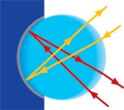
Кажущиеся днем совершенно обычными, в темноте дорожные знаки вспыхивают ярким светом. И “виноваты” в этом маленькие стеклянные шарики, напылённые на заданное изображение.
Эти микролинзы диаметром всего в несколько десятых долей миллиметра сначала фокусируют свет на тонкий слой краски, а затем из отраженного света формируют почти параллельный пучок, идущий ровно в обратном направлении. Эти знаки отражают свет в основном назад, отсюда и возникает ощущение, что знаки светятся сами собой!

Slide 21
Но прогресс не стоит на месте: сейчас дорожные
знаки покрывают самоклеящейся светоотражающей пленкой.
Суть новшества в том, что эти самые отражающие шарики
там спрятаны от дождя.
А вот когда они открыты, то дождь может сыграть
с водителем злую шутку: мокрый знак не виден ночью
в свете фар. Вода, попавшая на знак, изменяет всю
оптическую систему!
Видеофильм «Почему дорожные знаки светятся в темноте?»
http://cats-cats.net/?p=1820

Slide 22
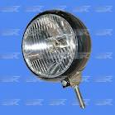
Ответьте на вопросы
1. Почему стёкла автомобильных фар делают рифлёными, а не гладкими?
Ответ:
При такой конструкции они состоят как бы из
маленьких треугольных призм. Набор этих призм
позволяет направить свет лампы после отражения
в нужное направление, то есть вниз на дорогу.

Slide 23
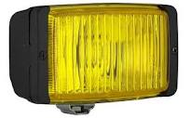
Ответьте на вопросы
2. Некоторые автомобили имеют дополнительные фары жёлтого цвета Почему такие фары хорошо освещают дорогу в туманную погоду?
Ответ:
Жёлтый свет сравнительно слабо рассеивается.
Кроме того, лучам этого света наиболее чувствителен наш глаз.
Противотуманные фары используются для расширения зоны видимости при езде в тумане, во время снегопада или сильного дождя. Они становятся хорошим подспорьем при движении в непогоду, существенно снижая вероятность ДТП.

Slide 24
Ответьте на вопросы
3. В ясные солнечные дни на загородных асфальтированных шоссе водители автомашин часто наблюдают такую картину: некоторые участки асфальта, находящиеся впереди автомашины на расстоянии около 80—100 м, кажутся покрытыми лужами. Когда водитель подъезжает ближе к этому месту, лужи исчезают и снова появляются впереди на других местах, примерно на том же расстоянии. Как объясняется это явление?
Ответ:
У тёплого воздуха вблизи асфальта показатель
преломления света меньше, чем у холодных вышележащих
слоёв. Потому происходит полное внутреннее отражение
света от границы раздела этих слоёв, и асфальт кажется
столь же хорошо отражающим свет, как и поверхность воды.

Slide 25
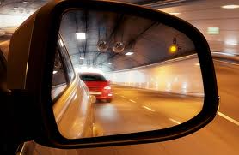
Ответьте на вопросы
4. Для чего у автомобиля сбоку от водителя укреплены небольшие зеркала?
Какие зеркала лучше использовать – плоские, вогнутые или выпуклые?
Ответ:
Зеркала помогают водителю наблюдать за тем, что происходит
сбоку и сзади автомобиля. Лучше всего применять выпуклое
зеркало, так как в этом случае изображение всегда получается
прямым, что позволяет водителю просматривать значительное
Пространство за машиной. Плоское зеркало даёт прямое
изображение в натуральную величину, но поле зрения его
Меньше, чем у выпуклого зеркала.

Slide 26
Список использованного материала:
Почему у светофора такие цвета?
http://www.moscow-faq.ru/all_question/transport/2008/April/5436/19437
2. Незаменимые люминофоры. http://www.sfam.ru/page_html.php?page=12
3. Дорожные знаки и разметка.
http://www.vashamashina.ru/traffic_signs.html
4. «Почему дорожные знаки светятся в темноте?»
http://cats-cats.net/?p=1820 5. http://www.in-win.net/4/svetodiodnye-znaki.html
5. Зеркала дорожные. http://www.svetoznak.ru/index
6. Микрооптическая система безопасности и воспроизведения изображения.
http://www.freepatent.ru/patents/2414731
7. Светодиодные активные импульсные дорожные знаки.
http://www.plasto.ru/viewpage.php?page_id=67

Slide 27

СПАСИБО ЗА ВНИМАНИЕ!

